Slide 1


Slide 2






تعيين تلميذ(ة) للإجابة
توجيهات و شرح التعليمات
عرض فيديو
المرور بين الصفوف للمساعدة و تصحيح الإنجازات
عمل في ثنائيات
نهاية الشريط، المرور إلى الشريحة الموالية.

Slide 3

تنظيم حصص الأسبوع الرابع
اليوم 4 -
اليوم1 -
نشاط اعتيادي (10د)
ورشة الكتابة: إنتاج كتابي – الحصة 3 (30د)
ورشة الكتابة : إنتاج كتابي – الحصة4 (30د)
نشاط اعتيادي (10د)
الأساليب (30د)
التحدث . (30د)
اليوم 5 -
اليوم2 -
نشاط اعتيادي (10د)
قراءة : ما بعد القراءة : تقويم المقروء(30د)
ورشة الكتابة : إنتاج كتابي الحصة 5 (30د)
نشاط اعتيادي (10د)
قراءة : ما قبل القراءة: التوقع والتحقق 30 د
قراءة : أثناء القراءة – الفهم 30 د
اليوم 6 -
اليوم 3 -
نشاط اعتيادي (10د)
مراجعة توليف (شكل وفهم) (40د)
القراءة الاثرائية : الحصة 4 (20د)
نشاط اعتيادي (10د)
قراءة : أثناء القراءة (30د)
ورشة الكتابة: التراكيب . (30د)
Révision
Lecture offerte

Slide 4






هيكلة حصة اليوم
- 01 انشطة اعتيادية
يومياتي في الكتابة
- 02 ورشة القراءة – الحصة 4
لغتي ...– تركيب و تقويم
- 03ورشة الكتابة – الحصة 5
كتابة نص إخباري - الحصة 5

Slide 5

عند نهاية الحصة
على الأقل 80% من المتعلمين سيكونون قادرين على:
تركيب عناصر لكتابة جمل مفيدة؛
استثمار نص مقروء؛
كتابة نص سردي؛

Slide 6

افتتاح الحصة
افتتاح الحصة
ترحيب
نشاط اعتيادي : الطلاقة

Slide 7

مرحبا بكم ، سنبدأ حصة اللغة العربية.
اختــتام الحــصة
ورشة الكتابة
ورشة القراءة
افتتاح الحصة

Slide 8


ضعوا اللوحة على الطاولة ، الكراسة والدفتر والمقلمة في القمطر
اختــتام الحــصة
ورشة الكتابة
ورشة القراءة
افتتاح الحصة

Slide 9

نواصل خلال هذه الحصة نشاط يومياتي في الكتابة.
اختــتام الحــصة
ورشة الكتابة
ورشة القراءة
افتتاح الحصة
يَوْمِيّاتي في ﭐلْكِتابَةِ.

Slide 10
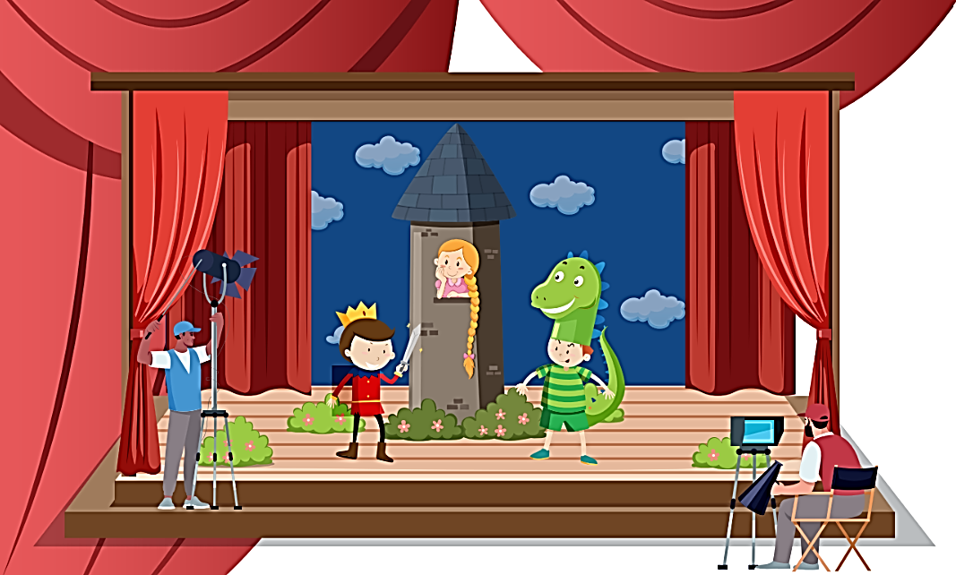
أكتبوا فقرة بسيطة لوصف المشهد التالي. معكم 5 دقائق .
اختــتام الحــصة
ورشة الكتابة
ورشة القراءة
افتتاح الحصة

Slide 11
من يقرأ انتاجه؟.
اختــتام الحــصة
ورشة الكتابة
ورشة القراءة
افتتاح الحصة

Slide 12

الفائزون بنجمة الكتابة هم ...........................................................................
اختــتام الحــصة
ورشة الكتابة
ورشة القراءة
افتتاح الحصة
تَحَدّي ٱلْكِتابَةِ

Slide 13
ورشة القراءة – الحصة 4
ورشة القراءة – الحصة 4
لغتي ... – تركيب و تقويم

Slide 14
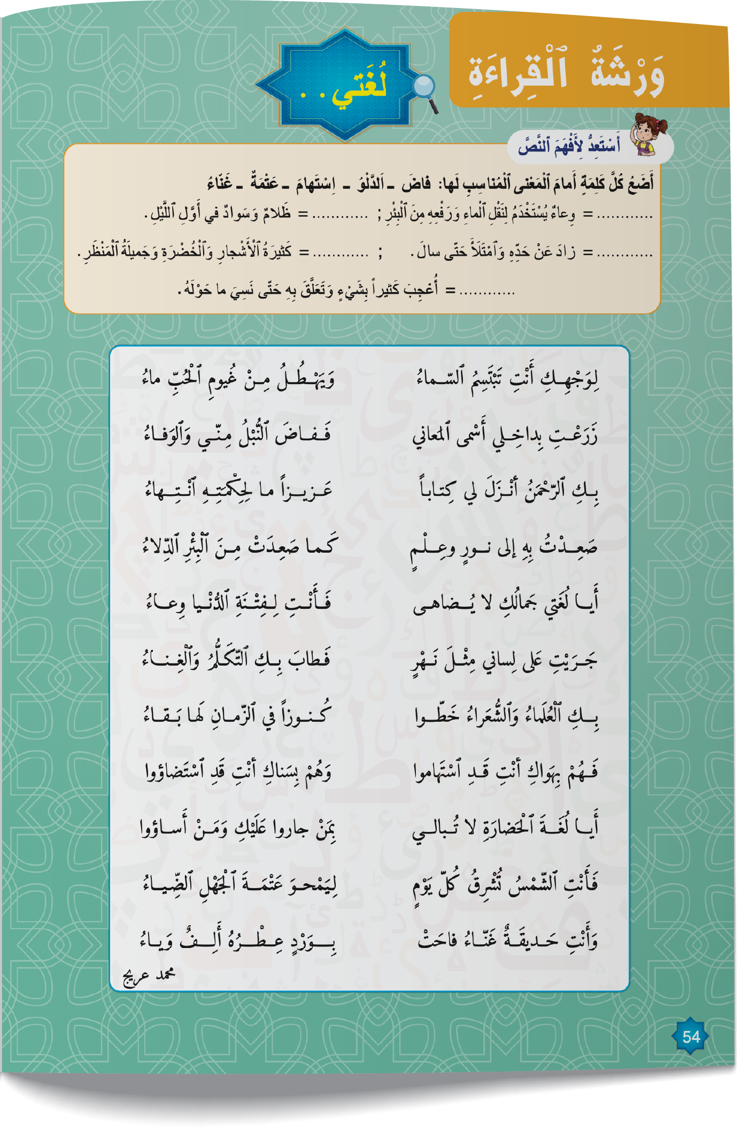
نواصل قراءة قصيدة " لغتي"
اختــتام الحــصة
ورشة الكتابة
ورشة القراءة
افتتاح الحصة

Slide 15
سيقرأ كل واحد منكم جزءا من القصيدة قراءة شعرية معبرة. الآخرون يتتبعون. من يقرأ؟
اختــتام الحــصة
ورشة الكتابة
ورشة القراءة
افتتاح الحصة

Slide 16
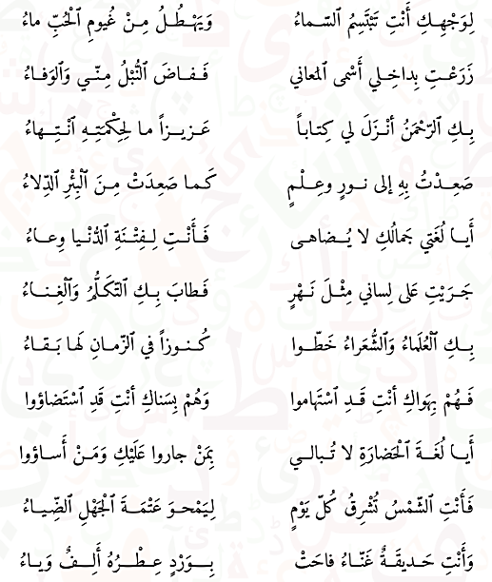
باستعمال قلم الرصاص حددوا المقاطع الثلاثة للقصيدة
اختــتام الحــصة
ورشة الكتابة
ورشة القراءة
افتتاح الحصة
اَلْمَقْطَعُ ٱلْأَوَّلُ
اَلْمَقْطَعُ ٱلثّاني
اَلْمَقْطَعُ ٱلثّالِثُ

Slide 17

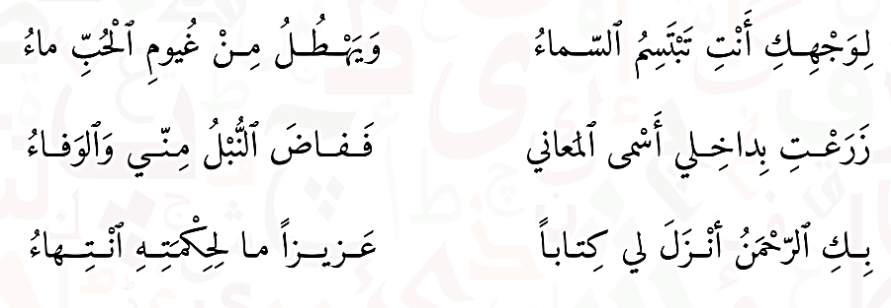
من يقرأ المقطع؟ ما الفكرة الرئيسية للمقطع؟
اختــتام الحــصة
ورشة الكتابة
ورشة القراءة
افتتاح الحصة

Slide 18
من يقرأ الفكرة الرئيسية للمقطع؟
اختــتام الحــصة
ورشة الكتابة
ورشة القراءة
افتتاح الحصة
تَمْجيدُ ٱللُّغَةِ ٱلْعَرَبِيَّةِ وَٱلْإشادَةُ بِفَضْلِها ٱلْعَظيمِ.

Slide 19
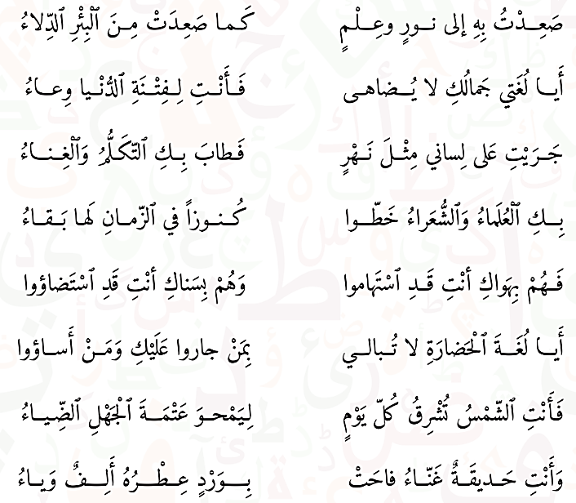
في ثنائيات. حاولوا تحديد الفكرة الرئيسة للمقطعين الثاني والثالث.
اختــتام الحــصة
ورشة الكتابة
ورشة القراءة
افتتاح الحصة
اَلْمَقْطَعُ ٱلثّاني
اَلْمَقْطَعُ ٱلثّالِثُ

Slide 20
سأمر بين الصفوف لمساعدتكم.
اختــتام الحــصة
ورشة الكتابة
ورشة القراءة
افتتاح الحصة
اَلْمَقْطَعُ ٱلثّاني
اَلْمَقْطَعُ ٱلثّالِثُ

Slide 21
من يقرأ جوابه؟
اختــتام الحــصة
ورشة الكتابة
ورشة القراءة
افتتاح الحصة
اَلْمَقْطَعُ ٱلثّاني
اَلْمَقْطَعُ ٱلثّالِثُ

Slide 22
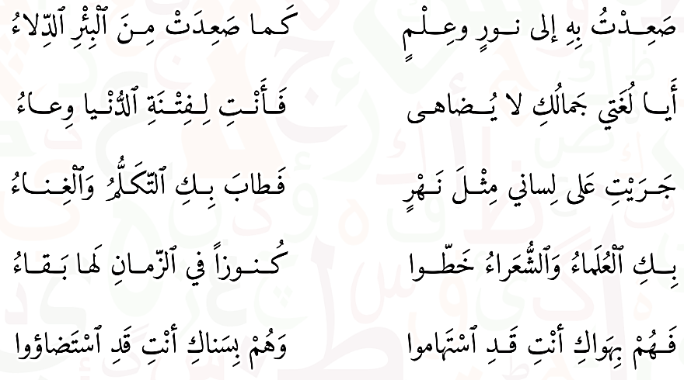
من يقرأ الفكرة الرئيسة للمقطع الثاني؟ صححوا.
اختــتام الحــصة
ورشة الكتابة
ورشة القراءة
افتتاح الحصة
اَلْمَقْطَعُ ٱلثّاني
اَللُّغَةُ ٱلْعَرَبِيَّةُ وَعَلاقَتُها بِٱلْعِلْمِ وَٱلْحَضارَةِ.

Slide 23
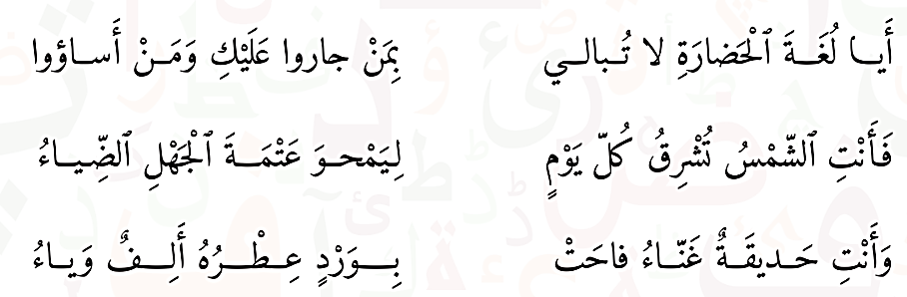
من يقرأ الفكرة الرئيسة للمقطع الثالث؟ صححوا.
اختــتام الحــصة
ورشة الكتابة
ورشة القراءة
افتتاح الحصة
اَلْمَقْطَعُ ٱلثّالِثُ
تَحَدِّياتُ ٱللُّغَةِ ٱلْعَرَبِيَّةُ وَصُمودُها أَمامَ ٱلْإساءَةِ.

Slide 24
الأبيات التالية تنتهي بنفس المقطع الصوتي. من يقرؤها قراءة شعرية و يركز على المقاطع الصوتية الأخيرة.
اختــتام الحــصة
ورشة الكتابة
ورشة القراءة
افتتاح الحصة
بِكِ ٱلْعُلَمَاءُ وَٱلشُّعَراءُ خَطُّوا كُنُوزاً في ٱلزَّمانِ لَها بَقاءُ
فَهُمْ بِهَوَاكِ أنْتِ قَدِ ٱسْتَهاموا وَهُمْ بِسَنَاكِ أنْتِ قَدِ ٱسْتَضاؤوا
أَيا لُغَةَ ٱلْحَضَارَةِ لا تُبَالي بِمَنْ جَاروا عَلَيْكِ وَمَنْ أَساؤوا
فَأَنْتِ ٱلشَّمْسُ تُشْرِقُ كُلَّ يَوْمٍ لِيَمْحُوَ عَتْمَةَ ٱلْجَهْلِ ٱلضِّيَاءُ
وَأَنْتِ حَديقَةٌ غَنَّاءُ فَاحَتْ بِوَرْدٍ عِطْرُهُ أَلِفٌ وَيَاءُ

Slide 25
الآن أجيبوا عن السؤال التالي على كراساتكم.
اختــتام الحــصة
ورشة الكتابة
ورشة القراءة
افتتاح الحصة
أَحيطوا بِخَطٍّ أَساليبَ ٱلتَّشْبيهِ ٱلَّتي ٱسْتَعانَ بِها ٱلشّاعِرُ لِوَصْفِ ٱللُّغَةِ ٱلْعَرَبِيَّةِ دونَ ٱسْتِعْمالِ أَدَواتِ ٱلتَّشْبيهِ

Slide 26
سأمر بين الصفوف لمساعدتكم.
اختــتام الحــصة
ورشة الكتابة
ورشة القراءة
افتتاح الحصة
أَحيطوا بِخَطٍّ أَساليبَ ٱلتَّشْبيهِ ٱلَّتي ٱسْتَعانَ بِها ٱلشّاعِرُ لِوَصْفِ ٱللُّغَةِ ٱلْعَرَبِيَّةِ دونَ ٱسْتِعْمالِ أَدَواتِ ٱلتَّشْبيهِ

Slide 27
من منكم يقدم لنا أسلوب التشبيه الذي استخرجه من القصيدة؟
اختــتام الحــصة
ورشة الكتابة
ورشة القراءة
افتتاح الحصة

Slide 28
إليكم نموذجا آخر. من يقرأ ؟ بماذا شبه الشاعر اللغة العربية في البيتين ؟ صححوا.
اختــتام الحــصة
ورشة الكتابة
ورشة القراءة
افتتاح الحصة

Slide 29
من يقوم إلى السبورة ليقرأ بعض الأبيات التي أعجبته قراءة شعرية معبرة.
يشجع الأستاذ(ة) المتعلمين على الأداء القرائي المعبر
اختــتام الحــصة
ورشة الكتابة
ورشة القراءة
افتتاح الحصة

Slide 30
من يجيب عن السؤال التالي؟
يمنح الأستاذ للمتعلمين فرصة للتعبير عن آرائهم.
اختــتام الحــصة
ورشة الكتابة
ورشة القراءة
افتتاح الحصة
ما ٱلْبَيْتُ ٱلَّذي أَعْجَبَكَ؟ لِماذا؟

Slide 31
على دفاتركم. أكتبوا بيتا جميلا مثل الأبيات التي قرأتم. من يقرأ البيت الذي أبدعه؟
اختــتام الحــصة
ورشة الكتابة
ورشة القراءة
افتتاح الحصة

Slide 32
ورشة الكتابة - الإنتاج الكتابي
ورشة الكتابة - الإنتاج الكتابي – الحصة 5
كتابة نص إخباري .

Slide 33
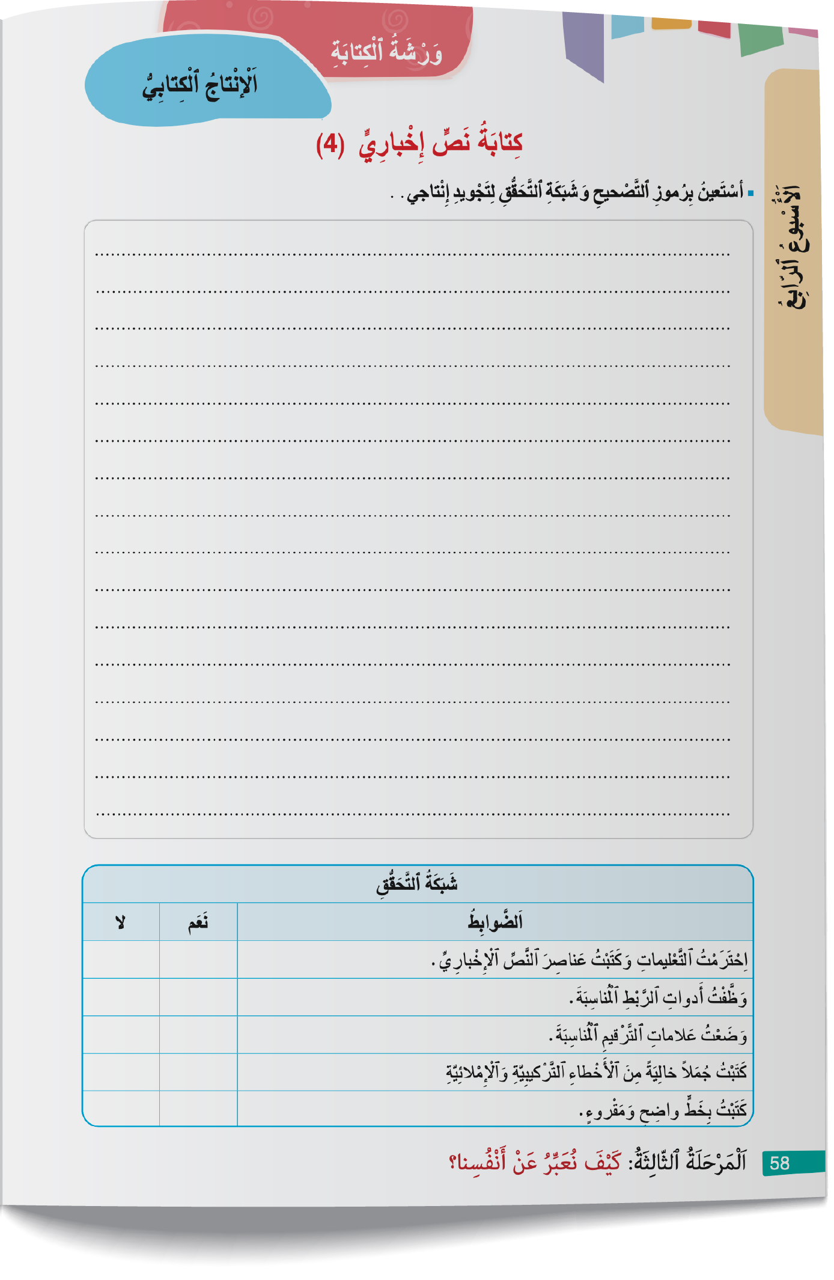
سأوزع عليكم أوراق التحرير.
اختــتام الحــصة
ورشة الكتابة
ورشة القراءة
افتتاح الحصة

Slide 34
لنتذكر بعض معايير التصحيح و الكتابة. من يقرأ إنتاجه؟
اختــتام الحــصة
ورشة الكتابة
ورشة القراءة
افتتاح الحصة

Slide 35
سأمنحكم فرصة لتصحيح أخطائكم.
اختــتام الحــصة
ورشة الكتابة
ورشة القراءة
افتتاح الحصة
اَلرَّمْزُ | ماذا يَعْني؟ | كَيْفَ أُصَحِّحُ؟
"ن" | اَلْكَلِمَةُ لَيْسَتْ في مَكانِها الصَّحيحِ. | أضع ﭐلْكَلِمةَ في مَوْضِعِها ﭐلصحيح.
"م" | خَطَأٌ فِي كِتابَةِ ﭐلْكَلِمَةِ | أَكْتُبُ ﭐلْكَلِمَةَ بِشَكْلٍ صَحيحٍ.
"ت" | عَلاماتُ ﭐلتَّرْقيمِ ناقِصَةٌ | أضَعُ عَلامَةَ ﭐلتَّرْقيمِ ﭐلْمُناسِبَةَ.
"ڪ" | كَلِمَة غَيْرُ مُناسِبَةٍ | أخْتَارُ كَلِمَةً أَفْضَلَ.
"ر" | اَلجُمَلُ غَيْرُ مُتَرابِطَةٍ | أرْبِطُ ﭐلْجُمَل بِ (وَ، ثُمَّ، فَ، لِأَنَّ ...)
✓ | أحْسَنْتَ! | أَسْتَمِرُّ عَلى نَفْسِ الْمِنْوالِ.

Slide 36

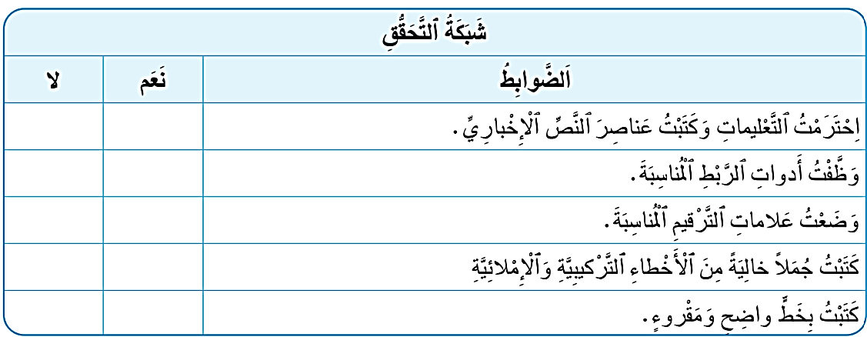
الآن سنشتغل جماعيا على إنتاج نص إخباري مع احترام التصميم الذي تدربنا عليه و نشاط تفاعلي على السبورة.
اختــتام الحــصة
ورشة الكتابة
ورشة القراءة
افتتاح الحصة

Slide 37
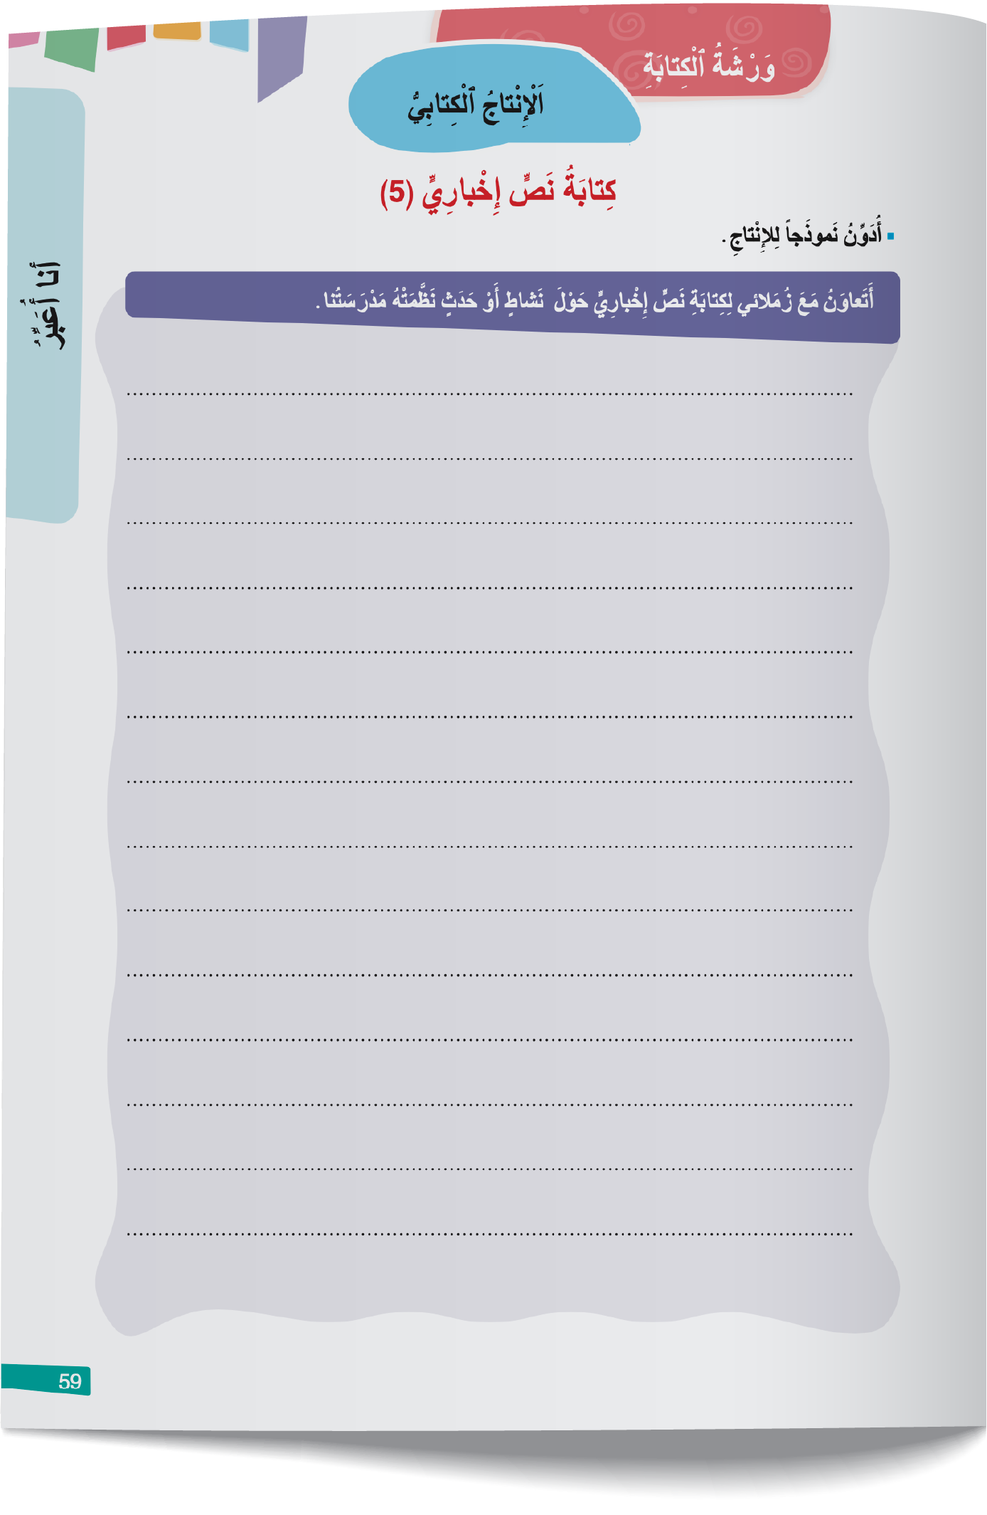
دوّنوا النص على كراساتكم الصفحة 59 قصد استثماره في الحصص القادمة. من يقرأ؟
اختــتام الحــصة
ورشة الكتابة
ورشة القراءة
افتتاح الحصة

Slide 38
اختتام الحصة
اختتام الحصة
ماذا تعلمتم اليوم؟
واجباتكم المنزلية.

Slide 39

الفائزون بنجمة السلوك الجيد هم : ............................................
اختــتام الحــصة
ورشة الكتابة
ورشة القراءة
افتتاح الحصة

Slide 40


إلى اللقاء في الحصة المقبلة
اختــتام الحــصة
ورشة الكتابة
ورشة القراءة
افتتاح الحصة

Slide 41

بناء على إنجازات المتعلمين خلال الممارسة المستقلة
ما تقديرك لنسبة التحكم في هدف الدرس؟
تسجل النسبة على صفحة اليوم من مذكرة الأستاذ.

